Slide 1
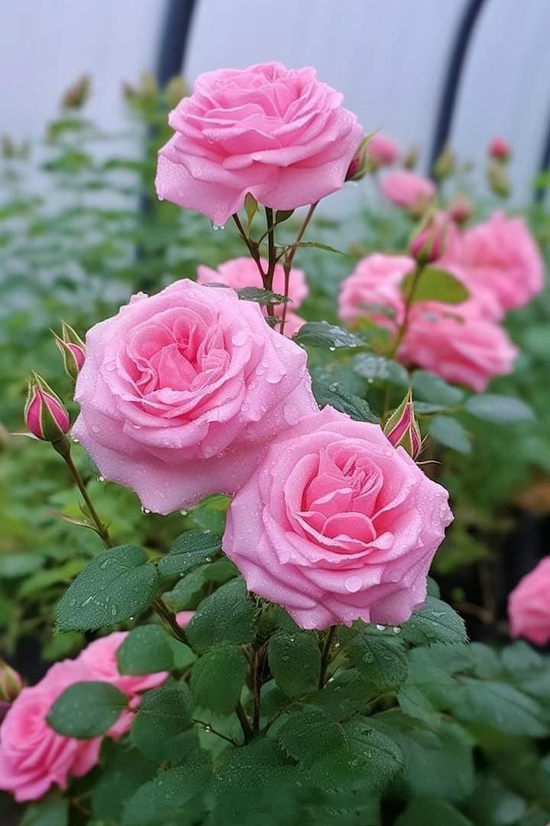
স্বাগতম

Slide 2



মোসাম্মৎ মনোয়ারা বেগম
সিনিয়র শিক্ষক (জীব বিজ্ঞান )
চিনামুড়া এল এন উচ্চ বিদ্যালয়
দাউদকান্দি,কুমিল্লা।
পরিচিতি
শ্রেণীঃ ষষ্ঠ
বিষয়ঃ- বিজ্ঞান
শ্রেণি : ষষ্ঠ
অধ্যায় : অষ্টম

Slide 3
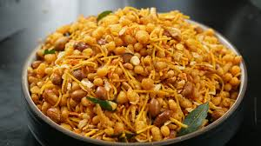

নিচের ছবিটি লক্ষ কর।

Slide 4

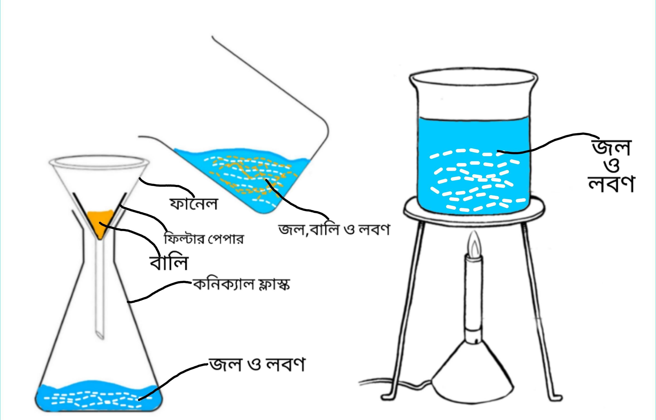
আজকের পাঠ
মিশ্রণ

Slide 5
এই পাঠ শেষে শিক্ষার্থীরা-
মিশ্রণ সম্পর্কে বিস্তারিত বর্ণনা করতে পারবে
মিশ্রণ কী তা ব্যাখ্যা করতে পারবে;
বিভিন্ন প্রকার মিশ্রণের বর্ণনা করতে পারবে।

Slide 6
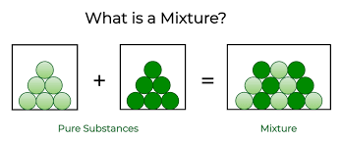
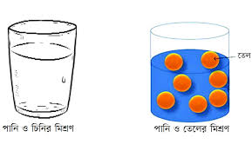
মিশ্রণ কী?
দুটি বা ততোধিক পদার্থ একত্রে মিশে গেলেও যদি তাদের বৈশিষ্ট্য বজায় থাকে, তবে তাকে মিশ্রণ বলে।
উদাহরণ: বালি ও লবণ, চা, কাঁচা মসুর ডাল

Slide 7
মিশ্রণের প্রকারভেদ
১. সমসত্ব মিশ্রণ (Homogeneous)
২. অসমসত্ব মিশ্রণ (Heterogenous)

Slide 8
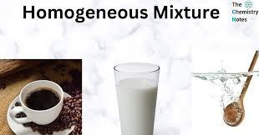
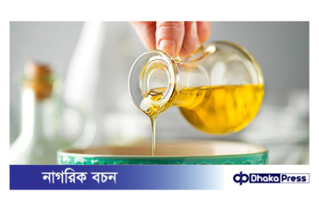
সমসত্ব মিশ্রণ
একরূপ বা অভিন্ন রূপের মিশ্রণ
যেমন: লবণ পানি, চিনি পানি

Slide 9
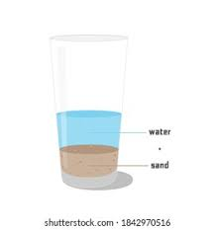
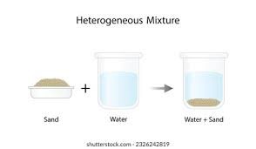
অসমসত্ব মিশ্রণ
মিশ্রণের বিভিন্ন অংশ আলাদা আলাদা দেখা যায়
যেমন: বালু ও লবণ, তেল ও পানি

Slide 10
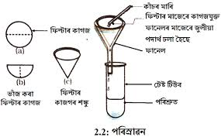
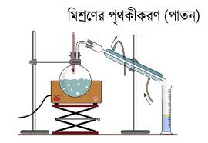

উপাদান পৃথক করার উপায়
ছাঁকনি,পরিস্রাবণ, পাতন, চুম্বক, বাষ্পীভবন, হাতে বাছাই প্রক্রিয়া

Slide 11
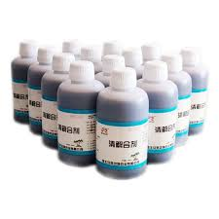
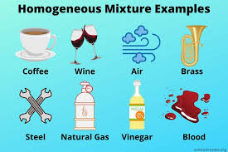
মিশ্রণের ব্যবহার
খাদ্য, ঔষধ, শিল্পে বিভিন্ন উপায়ে মিশ্রণের ব্যবহার

Slide 12
দলগত কাজ
কাজ : সবাই দলে/গ্রুপে ভাগ হয়ে একটি সমসত্ব মিশ্রণ ও একটি অসমসত্ব মিশ্রণ তৈরি করো।

Slide 13
মূল্যায়ন
মিশ্রণ কী ?
সমসত্ব মিশ্রণ কী ?
অসমসত্ব মিশ্রণ কী?
চিনির শরবত কোন ধরনের মিশ্রণ?
বালু পানির মিশ্রণ কোন ধরনের মিশ্রণ ?
পাতন কী?
পরিস্রাবণ কী ?

Slide 14
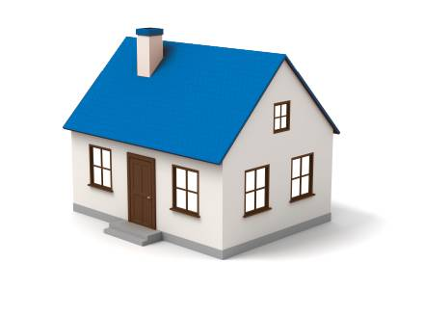
বাড়ির কাজ
সমসত্ব ও অসমসত্ব মিশ্রণের সাধারণ বৈশিষ্ট্যগুলো লিখে একটি পোস্টার তৈরি করে আনবে।

